Slide 1
Flexbox

Slide 2
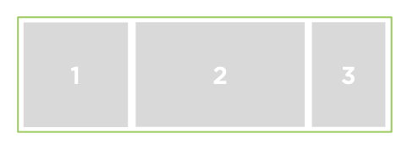
Flex Container
Bevat de eigenlijke items die volgens flex gelayout worden

Slide 3
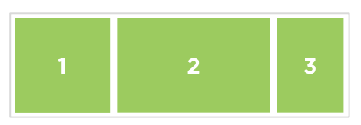
Flex Items
De items binnen de container

Slide 4
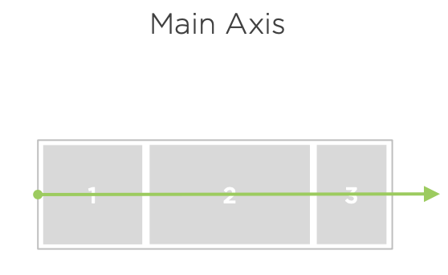
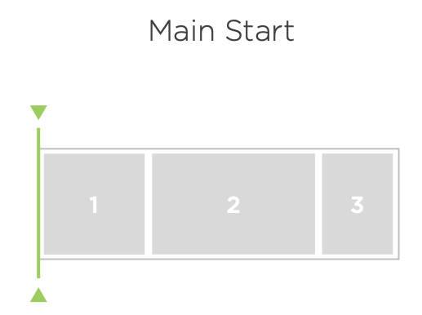
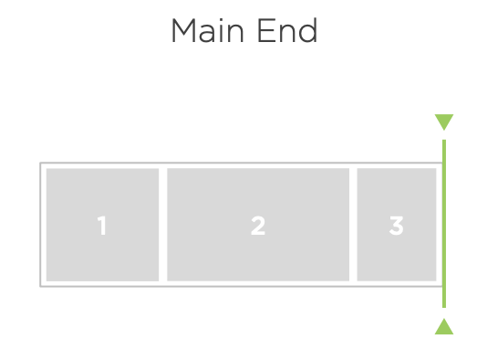
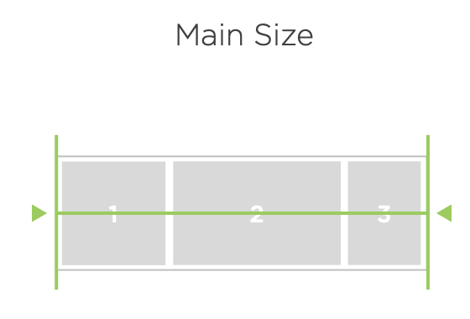
Horizontaal

Slide 5
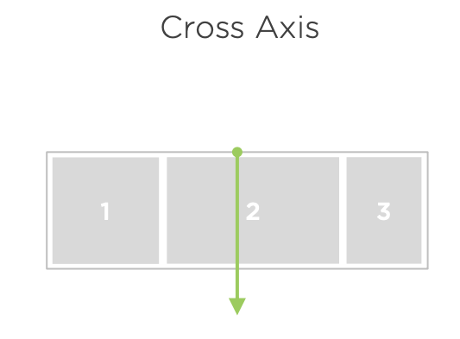
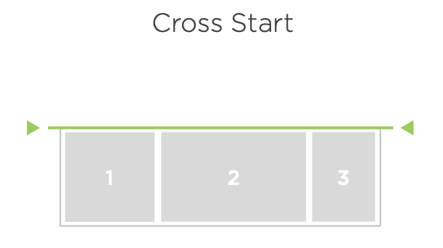
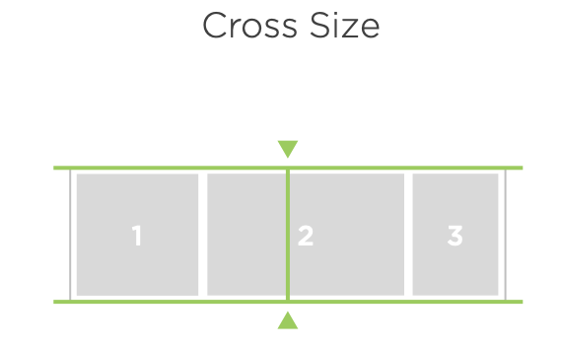
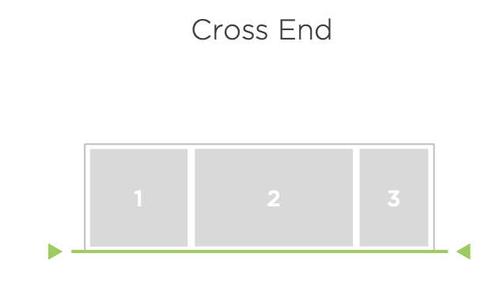
Verticaal

Slide 6
Flex container
Je creëert een flex layout door op het niveau van de container de display property in te stellen op:
flex
flex-inline
demo01

Slide 7
Flex container
Binnen de container kan je de oriëntatie van items instellen
flex-direction
demo02

Slide 8
Wrappen van items in de container
Wat te doen als er meer items zijn en niet passen in de ruimte van de container?
flex-wrap
demo03

Slide 9
Combineren van direction en wrapping
flex-flow
demo04

